Slide 1


Faculdade de Ciências Exatas e de Engenharia
2019/2020
Programação Orientada por Objetos
ALTERAÇÕES CLIMÁTICAS
Trabalho realizado por:
Diego Briceño (2043818)
Sílvia Fernandes (2043118)
Rúben Rodrigues (2046018)

Slide 2

FUNCIONAMENTO DO JOGO

Slide 3

MENU INICIAL

Slide 4
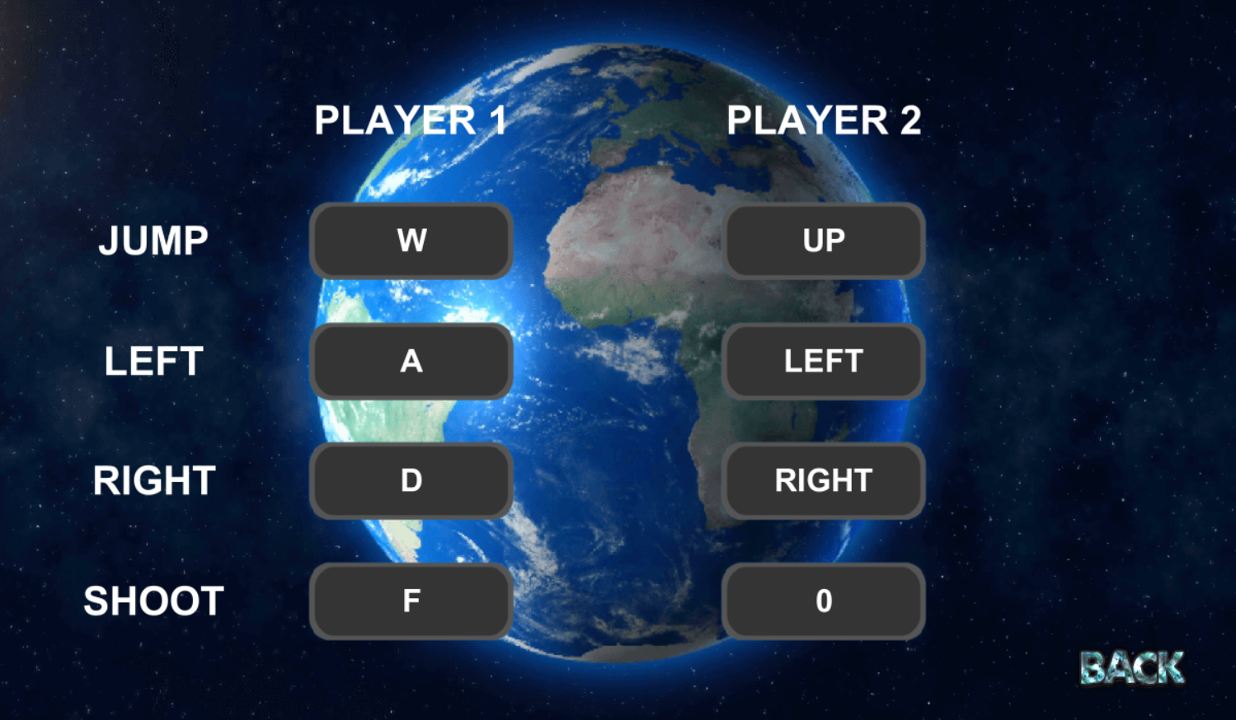
CONTROLOS

Slide 5
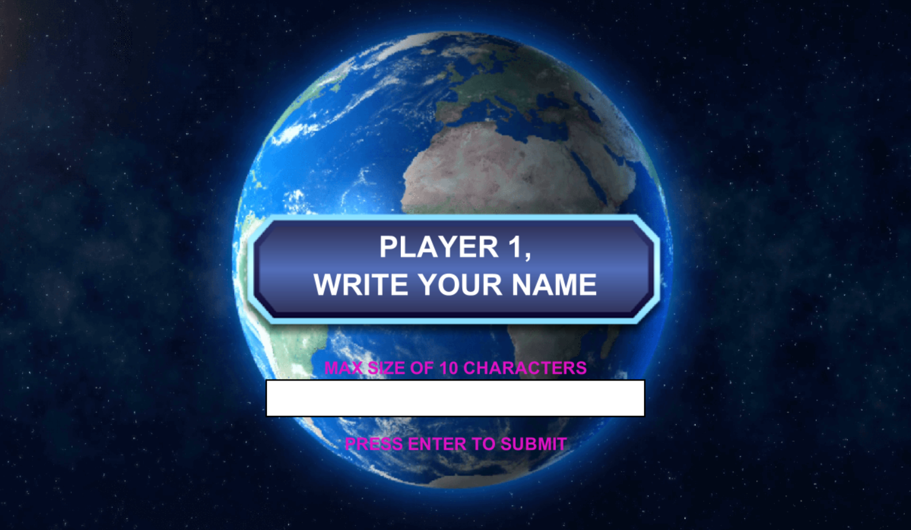
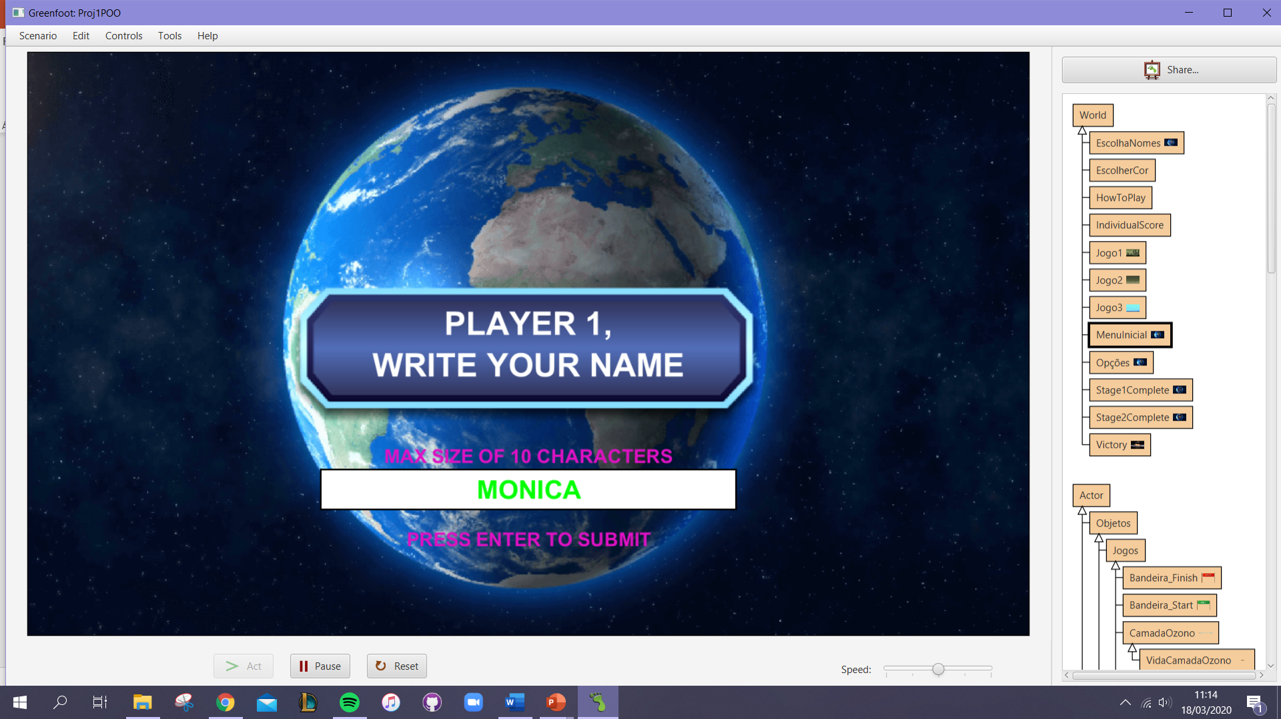
ESCOLHA DE NOME (JOGADOR 1)

Slide 6


ESCOLHA DE NOME (JOGADOR 2)

Slide 7
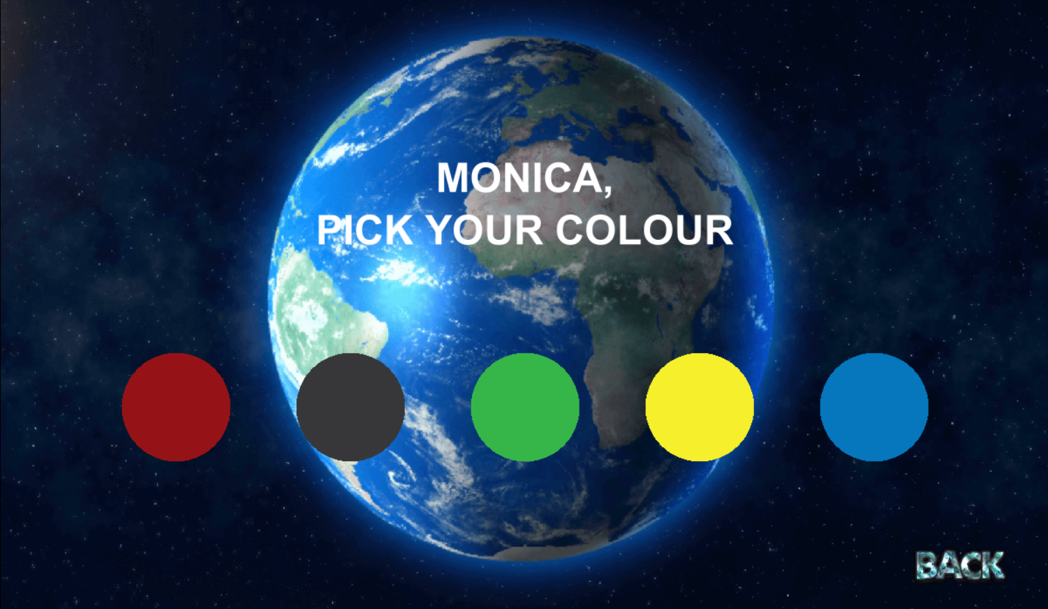
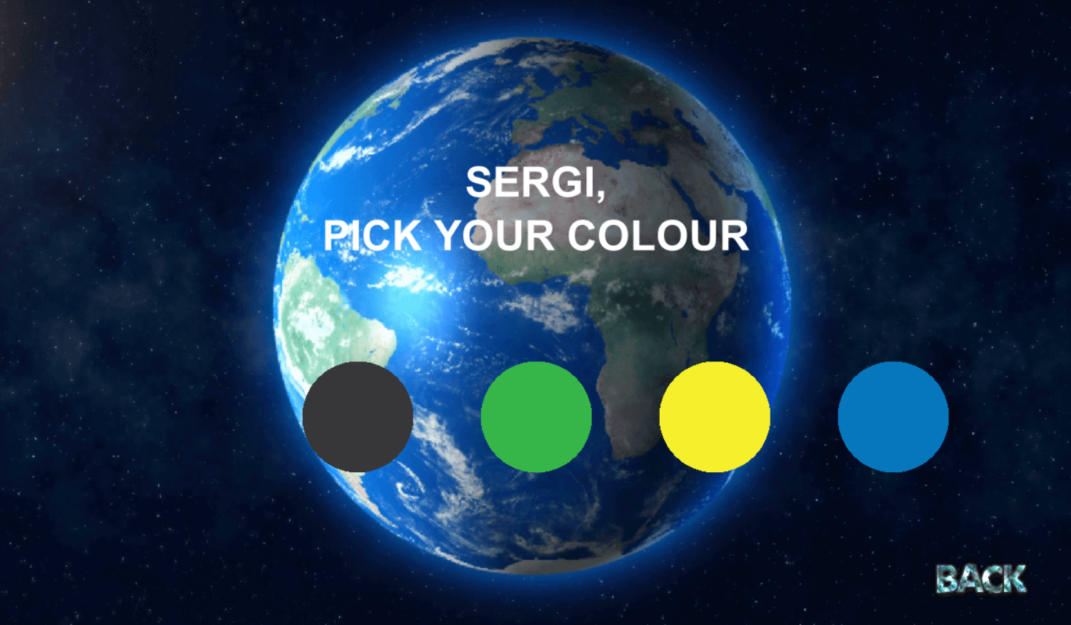
ESCOLHA DE COR

Slide 8
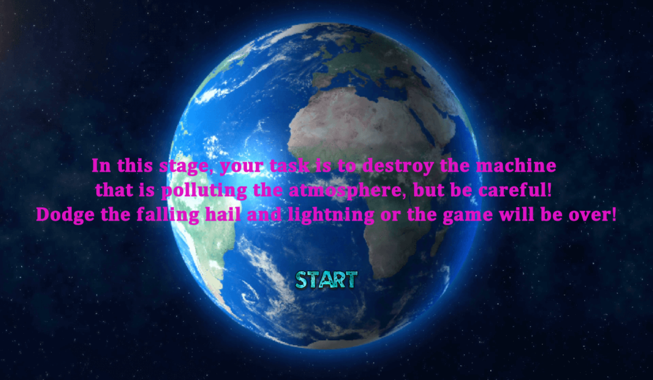
HOW TO PLAY (STAGE 1)

Slide 9



HOW TO PLAY (STAGE 1)
JOGADORES
MÁQUINA
W
MOVER
↑
A
D
←
→
F
DISPARAR
0
DURAÇÃO: 1:30

Slide 10


HOW TO PLAY (STAGE 1)
CADA JOGADOR TEM 10 VIDAS
CADA
CORRESPONDE A DUAS VIDAS.

Slide 11

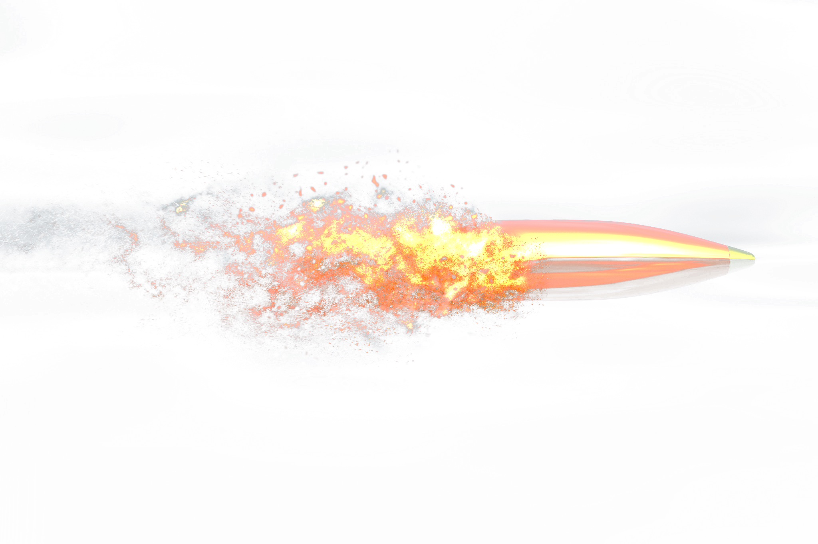
HOW TO PLAY (STAGE 1)
1ª FASE- VIDA DA MÁQUINA ENTRE 50%-100%
CORAÇÃO
FLOCO DE NEVE
GRANIZO
ACERTAR MÁQUINA
RECUPERA
UMA VIDA
PERDE
UMA VIDA
+10 PONTOS

Slide 12
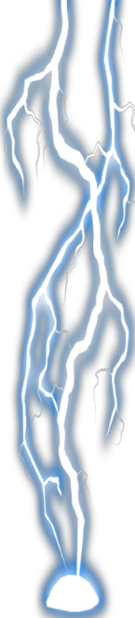

HOW TO PLAY (STAGE 1)
2ª FASE- VIDA DA MÁQUINA ENTRE 0%-49%
RELÂMPAGO
CORAÇÃO
ACERTAR MÁQUINA
CHUVA
3 SEGUNDOS
RECUPERA
UMA VIDA
+10 PONTOS
PERDE
DUAS VIDAS

Slide 13
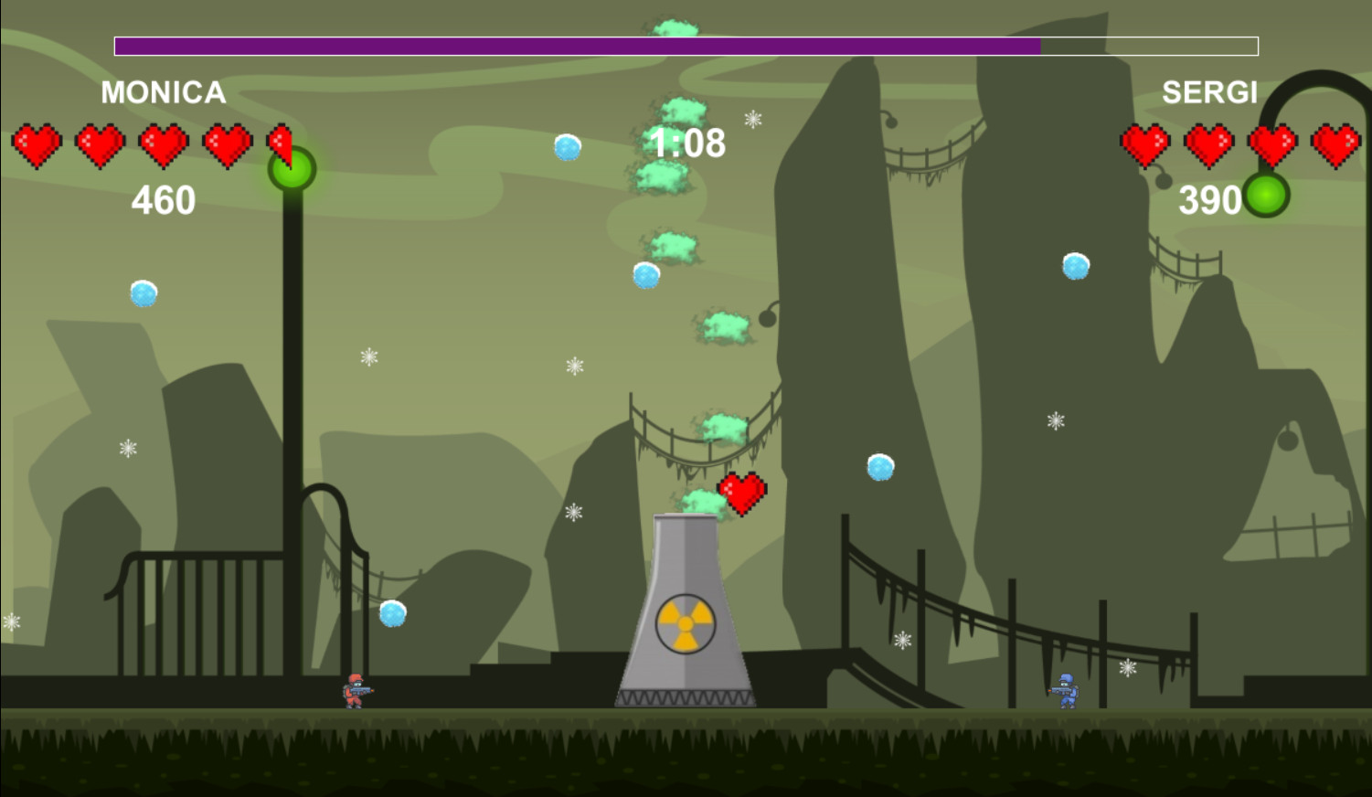
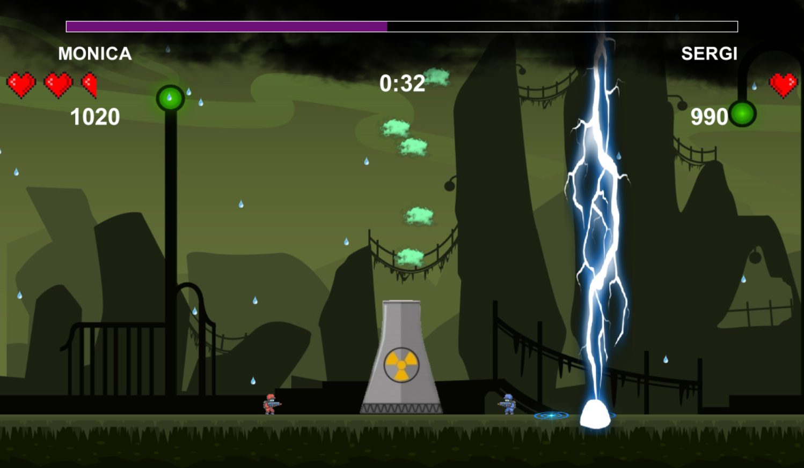
STAGE 1
1ª FASE
2ª FASE

Slide 14
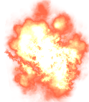
STAGE 1
MÁQUINA DESTRUIDA?
SIM
MAIS PONTOS!
NÃO
CONSEQUÊNCIAS NO NÍVEL SEGUINTE!!!

Slide 15
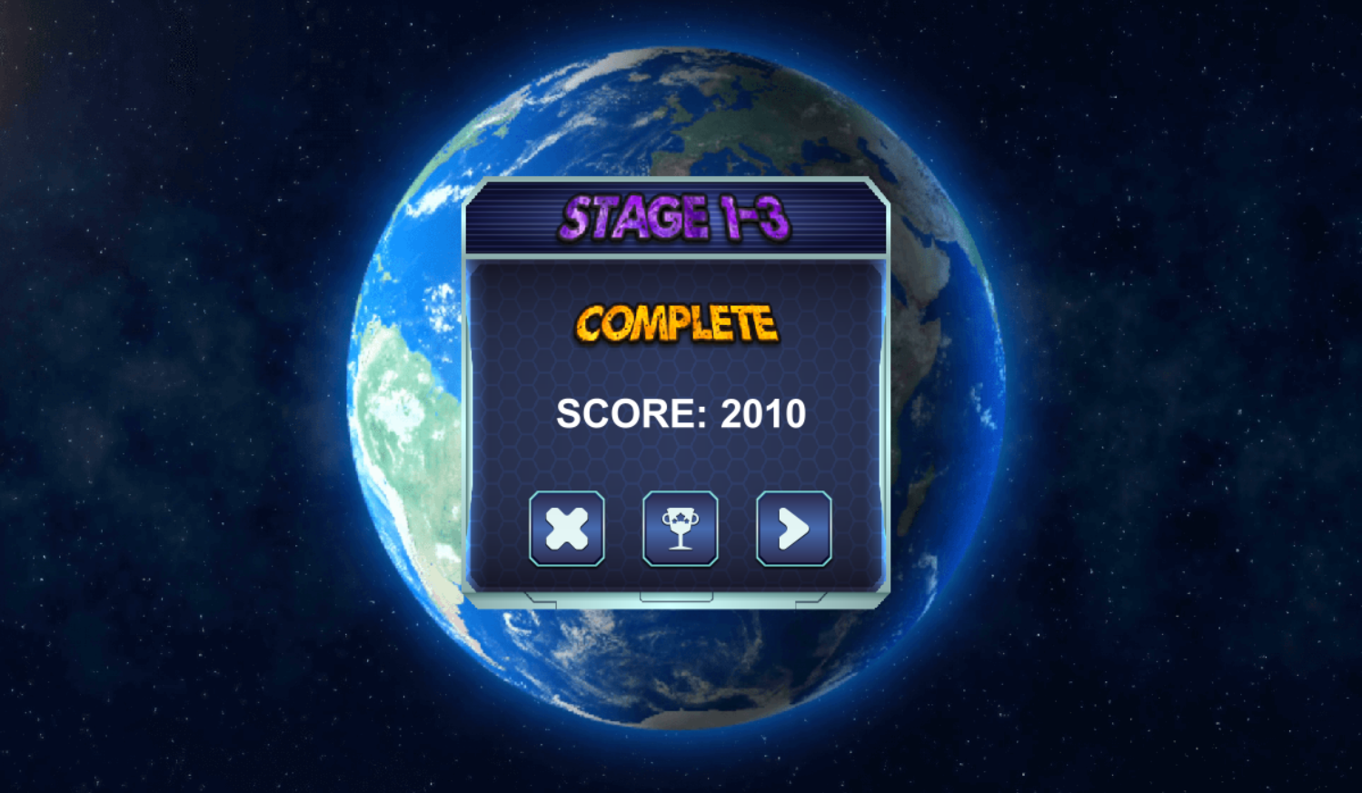
STAGE 1-3 COMPLETE
SCORE DE
AMBOS OS JOGADORES
VER SCORE DE
CADA JOGADOR

Slide 16
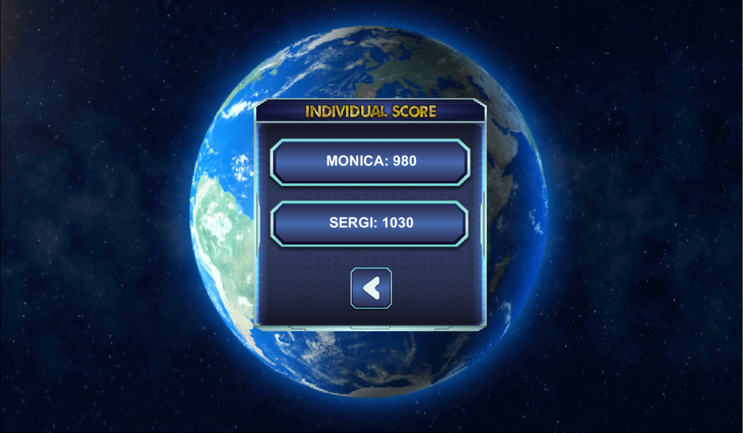
SCORE INDIVIDUAL

Slide 17
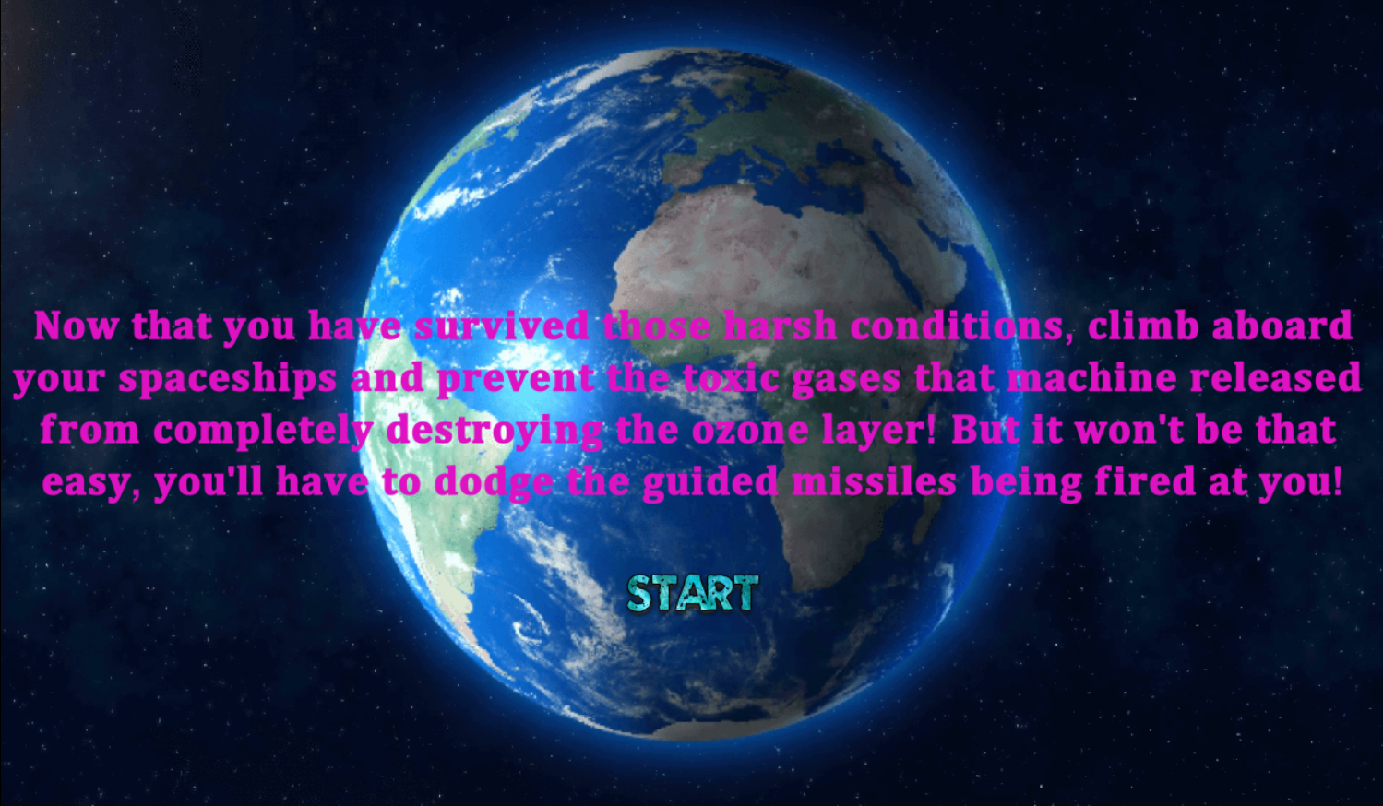
HOW TO PLAY (STAGE 2)

Slide 18
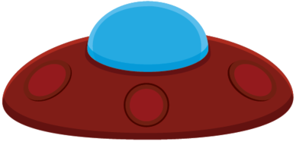

HOW TO PLAY (STAGE 2)
JOGADORES
CAMADA DE OZONO
VIDA DA CAMADA DE OZONO
A
D
←
→
MOVER
DURAÇÃO: 2:00

Slide 19


HOW TO PLAY (STAGE 2)
MISSÍL
(COR DO JOGADOR 1)
PERSEGUEM O JOGADOR DESSA COR
PERDE
UMA VIDA
-100 PONTOS
CORAÇÃO
GÁS
MISSÍL
(COR DO JOGADOR 2)
RECUPERA
UMA VIDA
+10 PONTOS AOS JOGADORES
CAMADA DE OZONO
PERDE VIDA

Slide 20
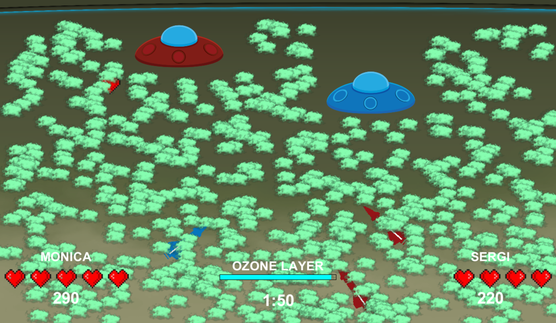
STAGE 2
NO PIOR DOS CASOS…
MÁQUINA COM 100% DE VIDA
NÃO DESTRUÍMOS A
MÁQUINA NO STAGE 1…
O QUE ACONTECE?
QUANTO MAIS VIDA A MÁQUINA TINHA, MAIOR A QUANTIDADE DE GASES QUE IRÃO APARECER!

Slide 21
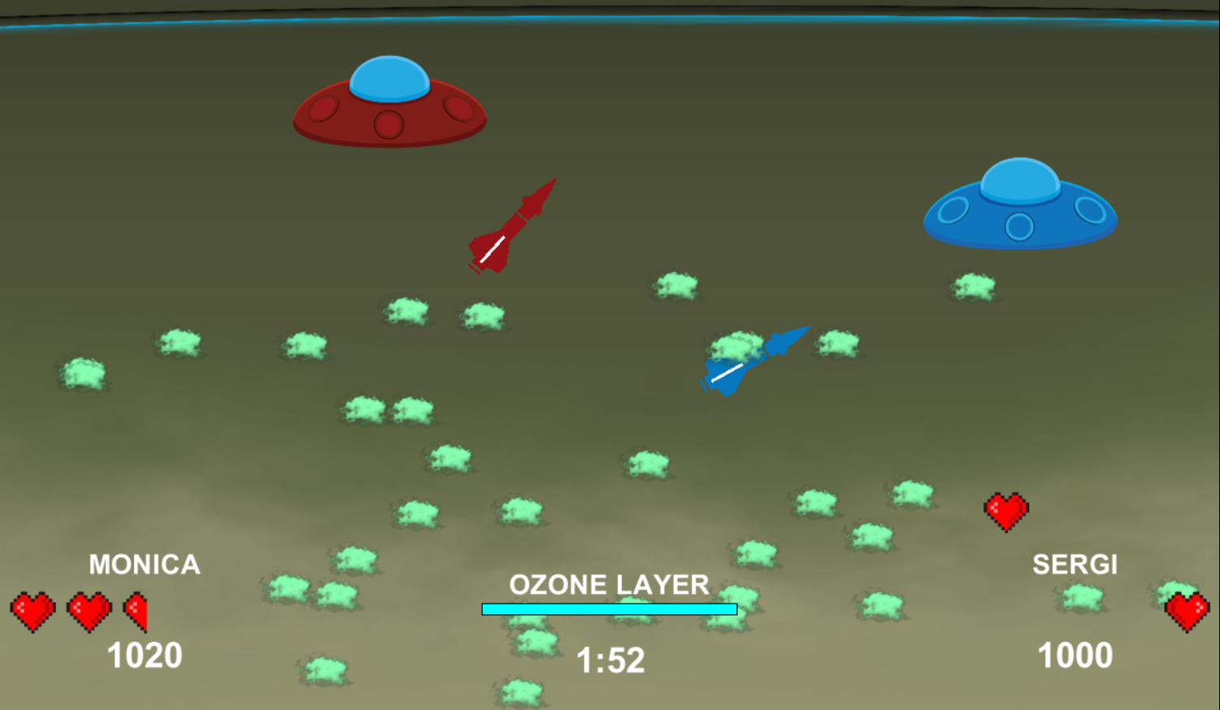
STAGE 2

Slide 22

STAGE 2-3 COMPLETE

Slide 23
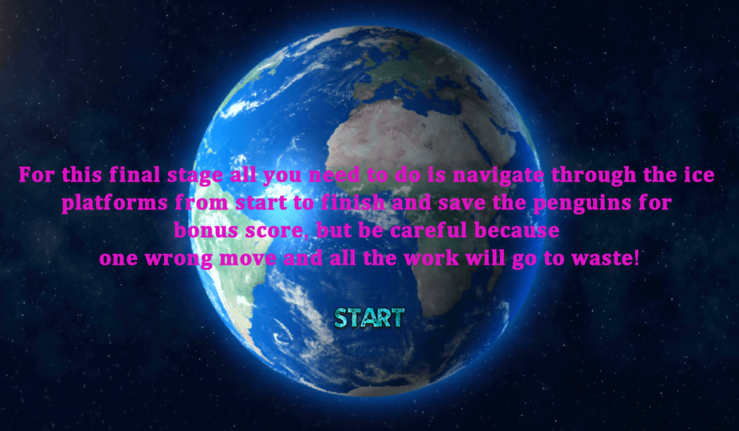
HOW TO PLAY (STAGE 3)

Slide 24

HOW TO PLAY (STAGE 3)
JOGADORES
PINGUIM
W
↑
SALVO
+25 PONTOS
A CADA JOGADOR
CAI AO MAR
-100 PONTOS
A CADA JOGADOR
A
D
←
→
PARA SALVAR O PINGUIM,
AMBOS OS JOGADORES DEVEM
TOCÁ-LO AO MESMO TEMPO
MOVER

Slide 25

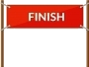
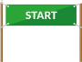


HOW TO PLAY (STAGE 3)
PLATAFORMA
INICIAL
PLATAFORMA FINAL
(META)
EVITAR CAIR NO MAR

Slide 26
HOW TO PLAY (STAGE 3)
MAS ATENÇÃO…
QUANTO MENOR VIDA A CAMADA DE OZONO TINHA,
MENOR SERÃO AS LARGURAS DAS PLATAFORMAS!

Slide 27
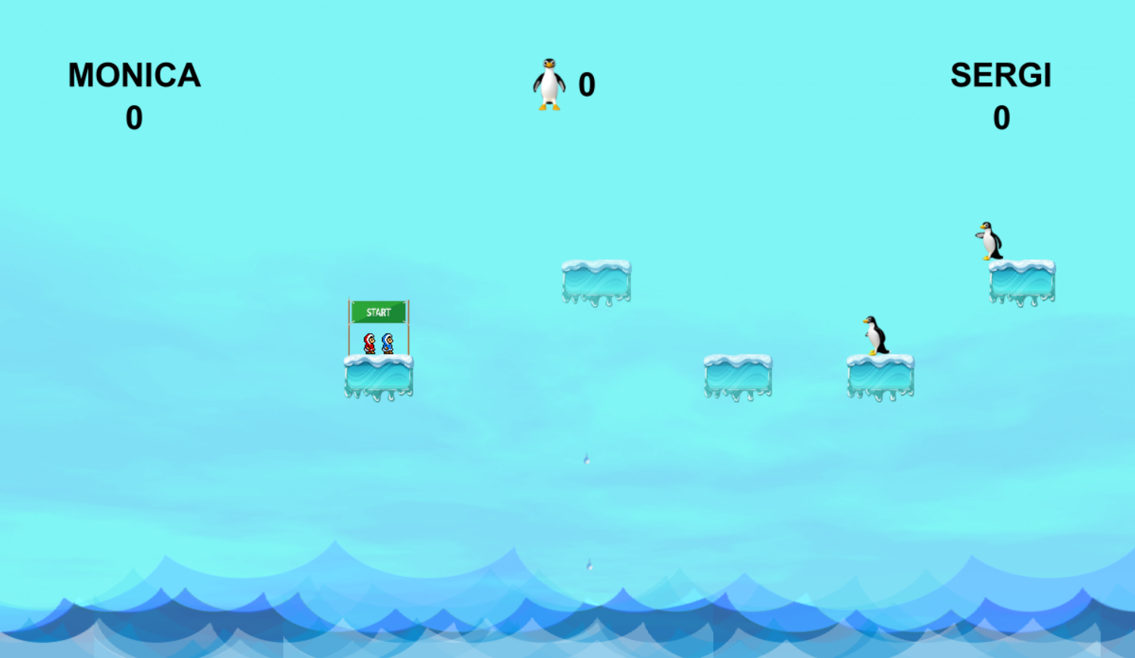
STAGE 3

Slide 28
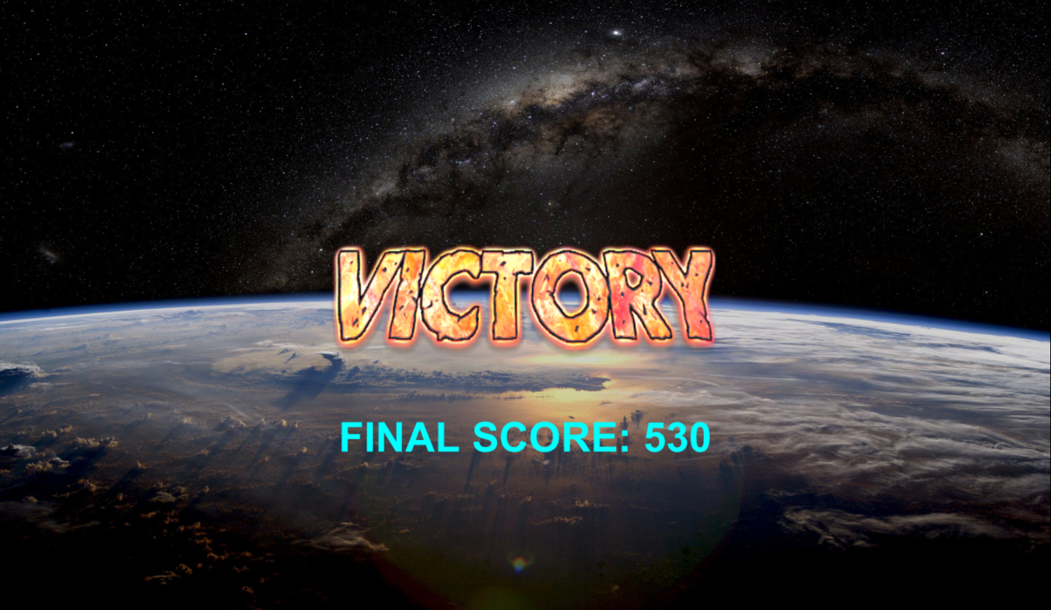
VICTÓRIA

Slide 29
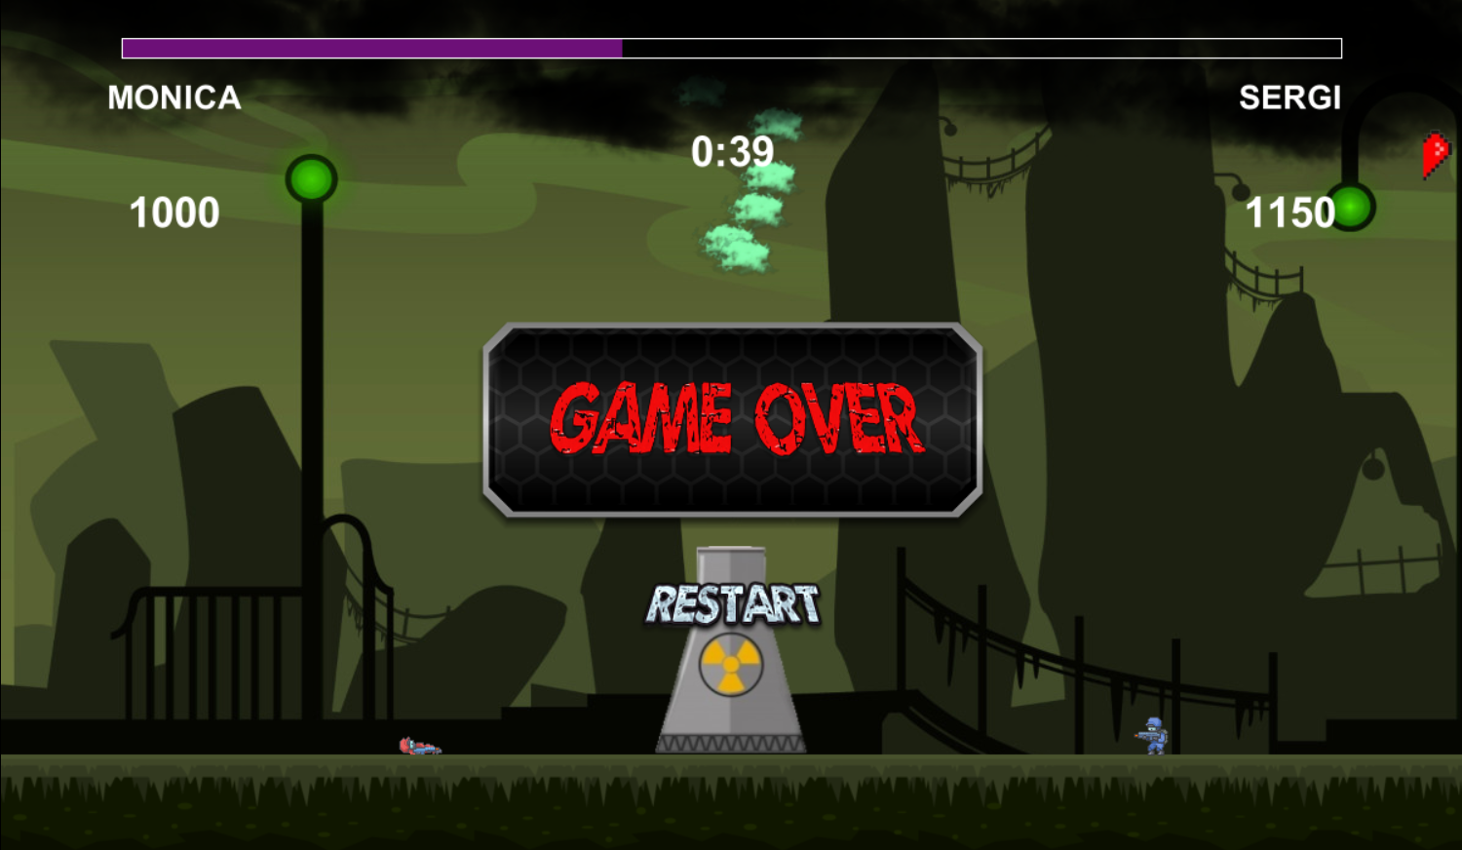
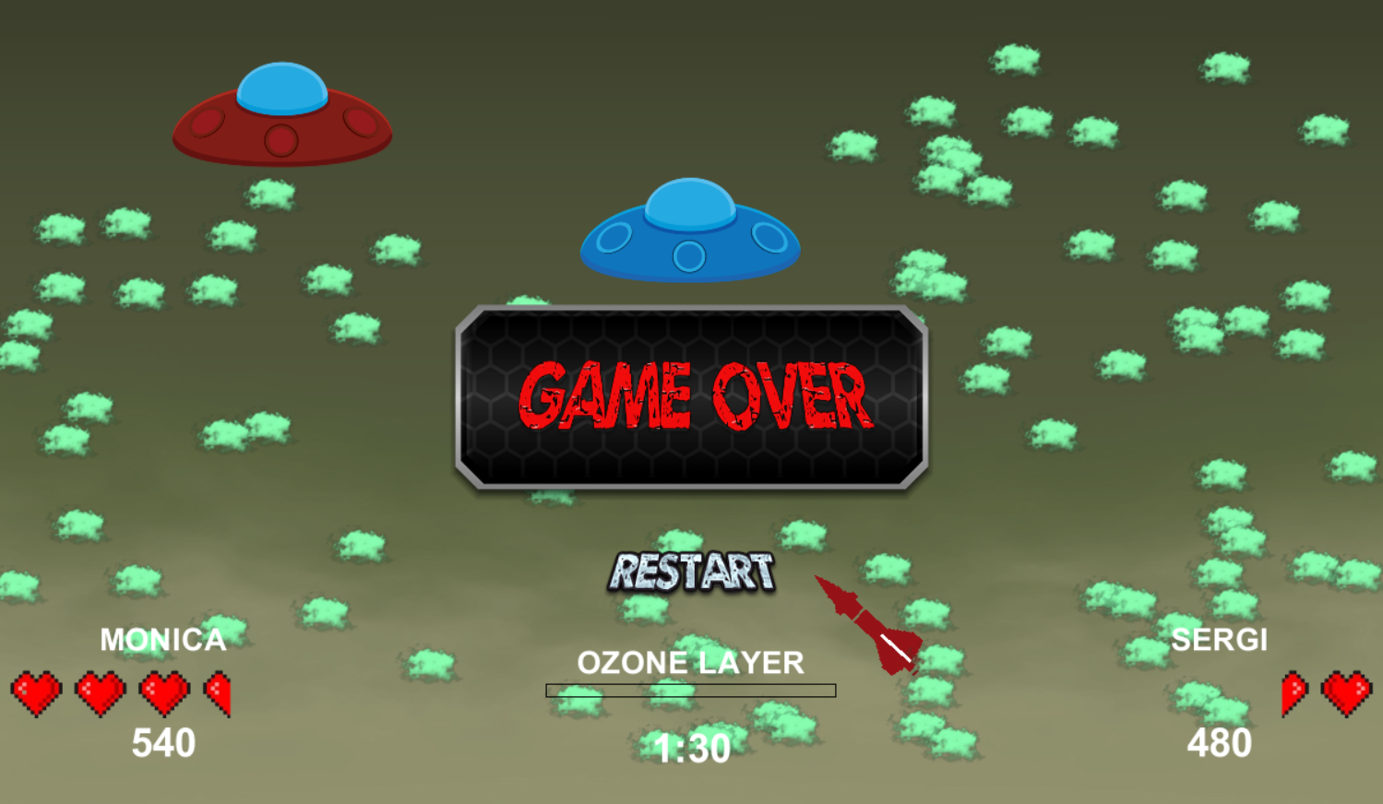
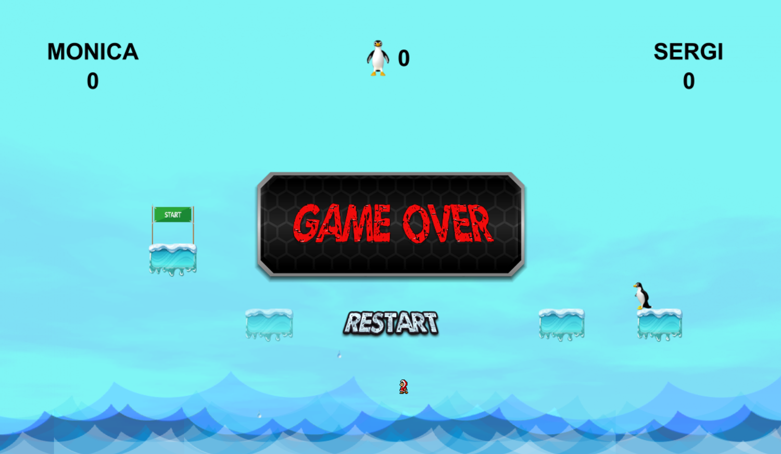
GAME OVER
COMO SE PERDE O JOGO?
STAGE 1
STAGE 2
STAGE 3
SE UM DOS JOGADORES
MORRER
SE UM DOS JOGADORES MORRER
OU
A CAMADA DE OZONO
FOR DESTRUIDA
SE UM DOS JOGADORES
CAIR NO MAR

Slide 30
CONCEITOS DE POO

Slide 31
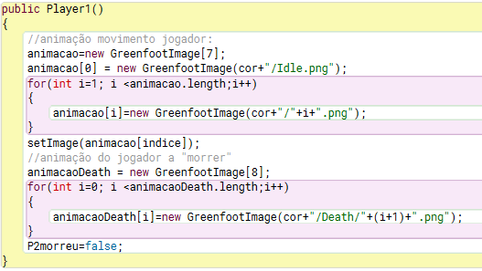
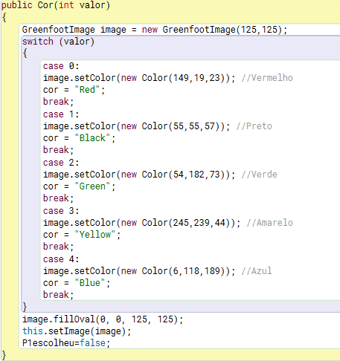
CONSTRUTORES

Slide 32
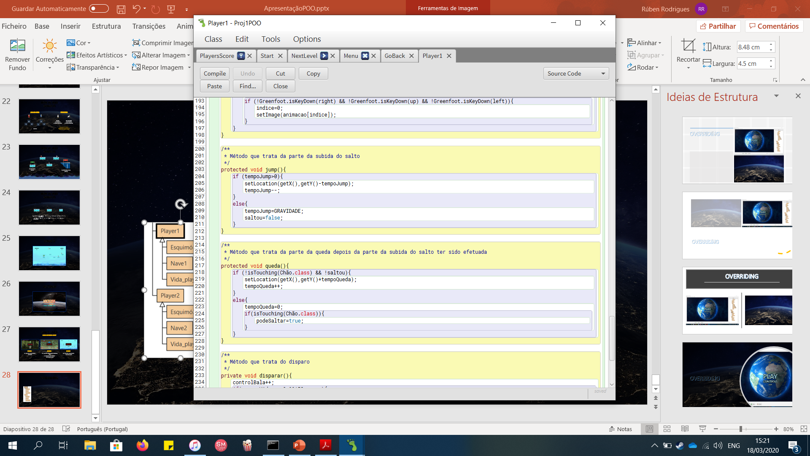
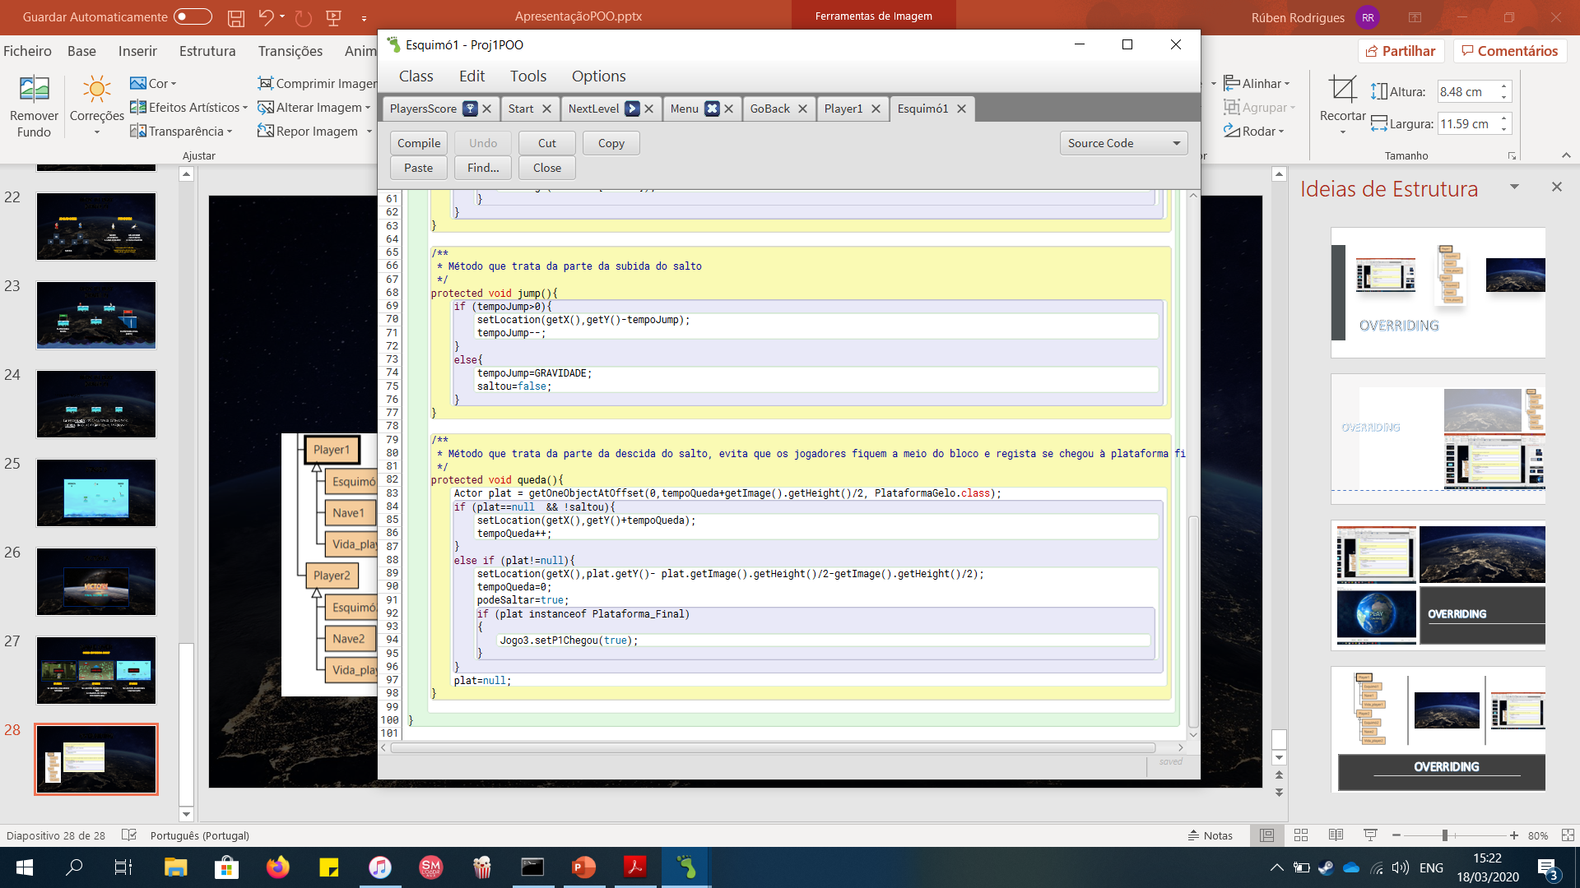
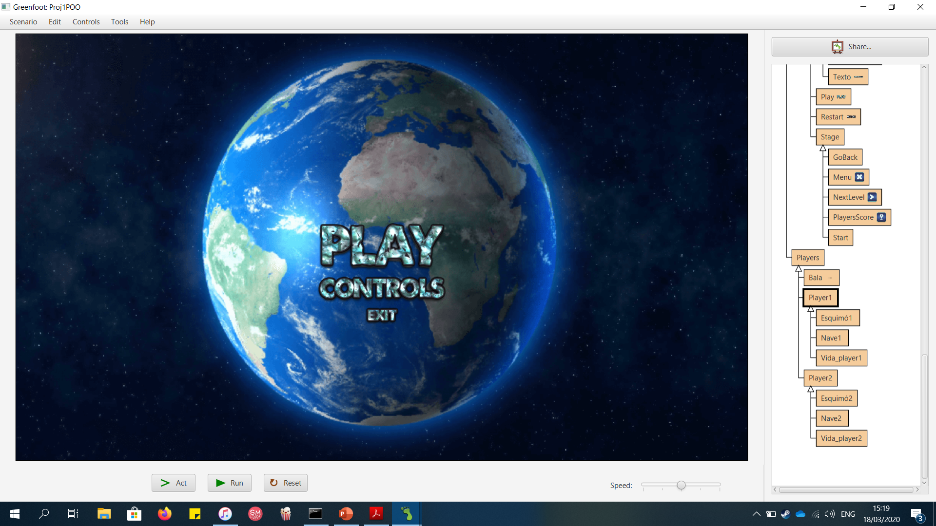
OVERRIDING

Slide 33
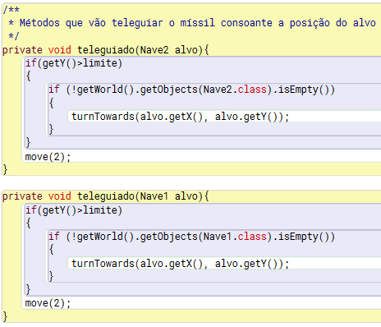
OVERLOADING

Slide 34
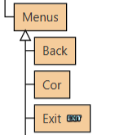
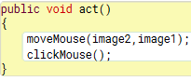
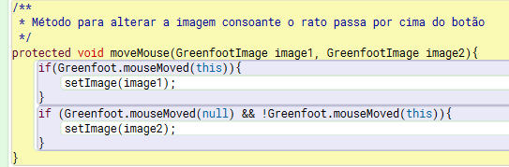
HERANÇA

Slide 35
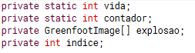
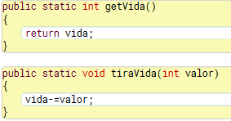
ENCAPSULAMENTO

Slide 36
DEMONSTRAÇÃO DO JOGO

